Slide 1
GeoCHAT
小组成员：
汇报时间：2024/12/25

Slide 2
目录
系统架构
数据流程
数据结构
Web端
功能模块
演示
服务器端
代码组织结构
管理员功能模块
演示

Slide 3
系统架构

Slide 4
项目概述
本项目旨在开发一个基于地理位置的聊天群聊应用，用户可以根据自身所在的地理位置加入不同的群聊，进行实时交流。项目采用 Node.js 的 express 架构作为后端，使用 mongoDB 作为数据库，前端以网页形式呈现，同时使用 C# 编写了管理员界面。

Slide 5
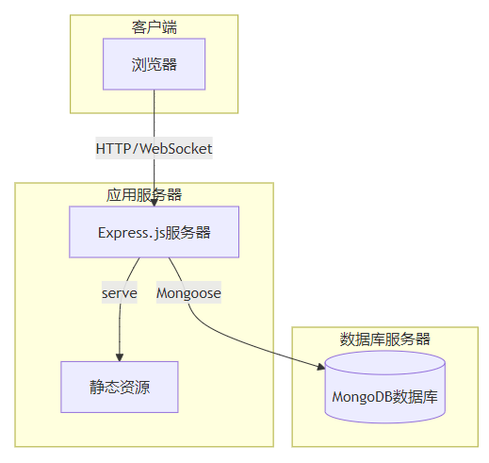
系统架构图和数据流图分析
本项目是基于 Web 的系统架构图，主要由客户端、应用服务器和数据库服务器三部分组成
客户端
通过 HTTP 或 WebSocket 协议与应用服务器进行通信
HTTP 协议网页请求和响应
WebSocket 协议实现实时双向通信
应用服务器
Express.js 服务器：基于 Node.js 的 Web 应用框架，负责处理来自客户端的请求
与客户端的连接：通过 HTTP/WebSocket 接收客户端的请求，并向客户端返回响应
与数据库服务器的连接：通过 Mongoose 与 MongoDB 数据库进行交互（对象数据模型（ODM））
与静态资源的连接：通过 “serve” 操作来处理静态资源。包括 HTML、CSS、JavaScript 文件以及图片
数据库服务器
MongoDB 数据库构成。MongoDB 是一个非关系型数据库（NoSQL），它以灵活的文档模型存储数据。应用服务器通过 Mongoose 与 MongoDB 数据库进行数据交互，例如存储用户信息、应用数据等。
系统整体架构

Slide 6
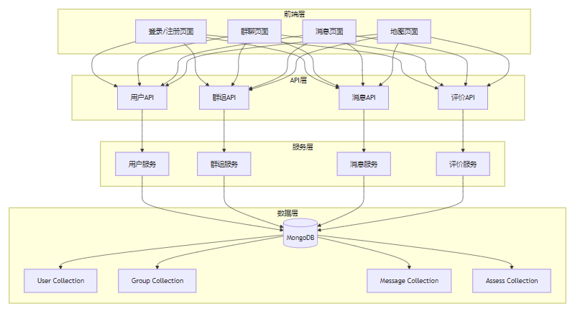
系统的整体架构和各层次关系
系统整体架构的层次关系，主要分为前端层、API 层、服务层和数据层
前端层
包括登录 / 注册页面、群聊页面、消息页面和地块页面
用户直接交互的界面，提供了系统的各种功能入口
API 层
包含用户 API、群组 API、消息 API 和评价 API
前端层和服务层之间的接口，负责处理前端的请求并调用相应的服务
服务层
由用户服务、群组服务、消息服务和评价服务构成
业务逻辑的核心处理层，负责处理 API 层传递过来的请求，并与数据层进行交互
数据层
基于 MongoDB 数据库，包含 User Collection（用户集合）、Group Collection（群组集合）、Message Collection（消息集合）和 Assess Collection（评价集合）
用于存储系统中的各类数据

Slide 7
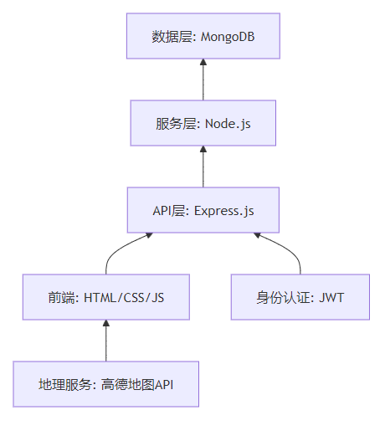
技术栈
后端框架：Express.js
数据库：MongoDB（使用 Mongoose ODM）
认证：JWT + bcrypt
前端：原生 HTML/JavaScript
地图服务：高德地图 API

Slide 8
数据流程

Slide 9
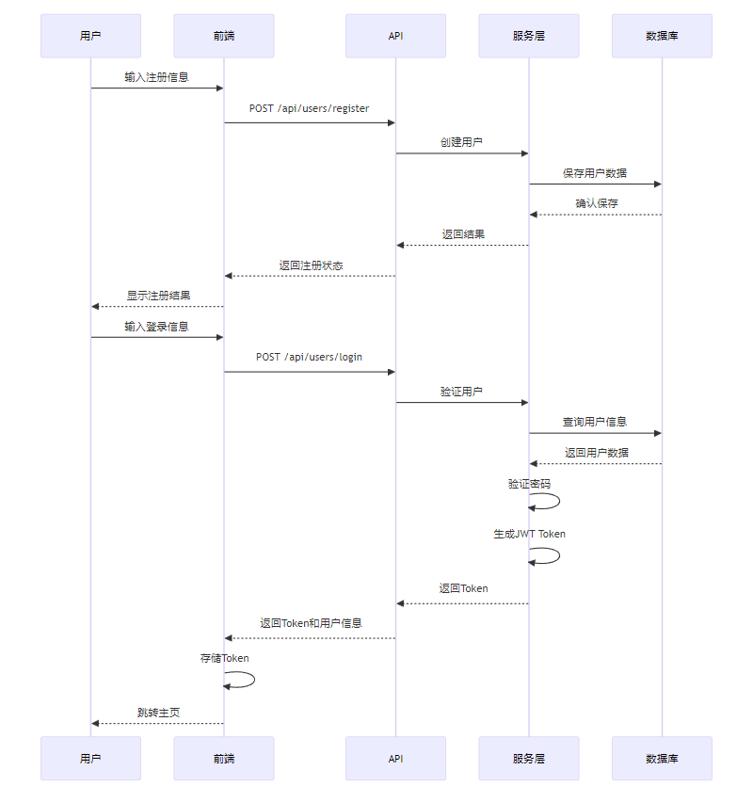
数据流图——数据如何在各组件间流动
用户注册和登录的完整流程
用户
用户首先在前端输入注册信息
前端
这些信息通过POST /api/users/register请求发送到 API 层
API层
接收前端发送的POST /api/users/register请求
调用服务层的 “创建用户” 功能
服务层
接收 API 层调用的 “创建用户” 请求
将用户数据保存到数据库中
数据库
接收服务层保存的用户数据，并存储起来
返回数据保存确认结果给服务层
接收 API 层返回的注册状态，并将结果显示给用户

Slide 10
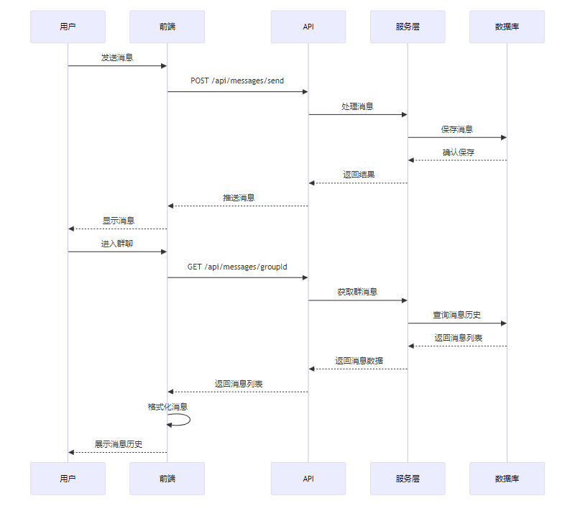
数据流图——数据如何在各组件间流动
群聊消息的发送和展示流程
发送消息
用户在前端输入消息并发送，前端将消息通过POST /api/messages/send请求发送到 API 层
API 层调用服务层的处理消息功能，服务层将消息保存到数据库
数据库确认保存成功后，服务层将结果返回给 API 层，API 层再将结果返回给前端
获取消息
用户进入群聊，前端通过GET /api/messages/groupId请求从 API 层获取群聊消息
API 层调用服务层的获取群聊消息功能，服务层从数据库查询消息历史记录
服务层将消息列表返回给 API 层，API 层再将消息列表返回给前端，前端对消息进行格式化并展示给用户

Slide 11
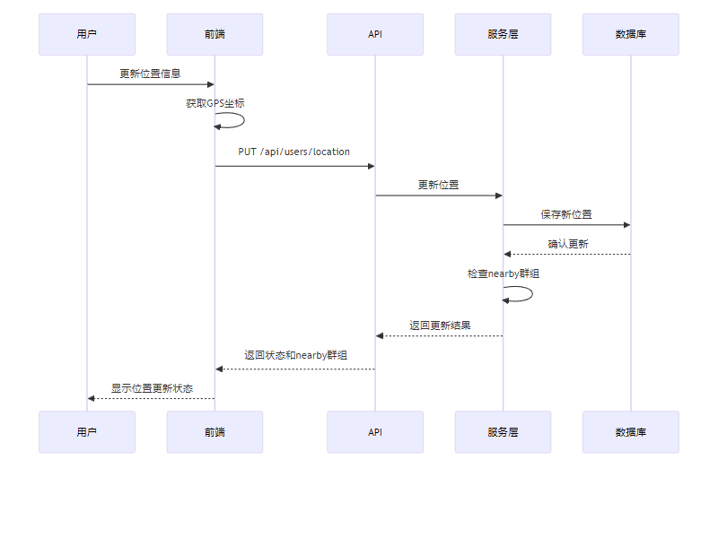
数据流图——数据如何在各组件间流动
地理位置更新及相关联动处理流程
用户更新位置信息，前端获取 GPS 坐标并通过PUT /api/users/location请求将位置信息发送到 API 层
API 层调用服务层的更新位置功能，服务层将新位置保存到数据库
数据库确认保存成功后，服务层检查附近群聊，并将位置更新结果返回给 API 层，API 层再将结果返回给前端，前端展示位置更新状态给用户

Slide 12
数据结构

Slide 13
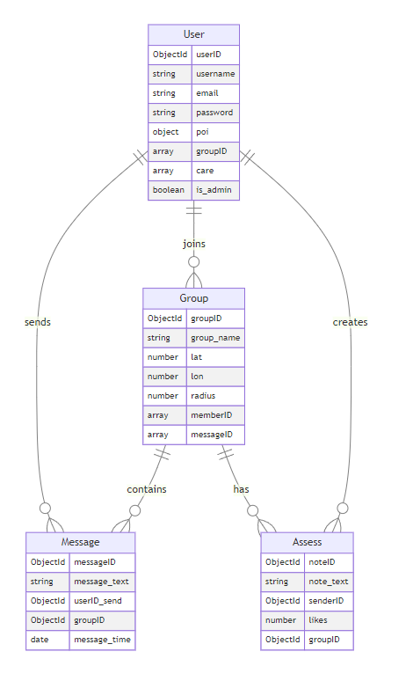
数据结构与数据模型关系
一个用户可以发送多条消息
每条消息必须属于一个用户
一个用户可以加入多个群组
每个群组可以有多个用户
一个群组可以包含多条消息
每条消息必须属于一个群组
一个群组可以有多条评价
每条评价必须属于一个群组
一个用户可以创建多条评价
每条评价必须属于一个用户

Slide 14
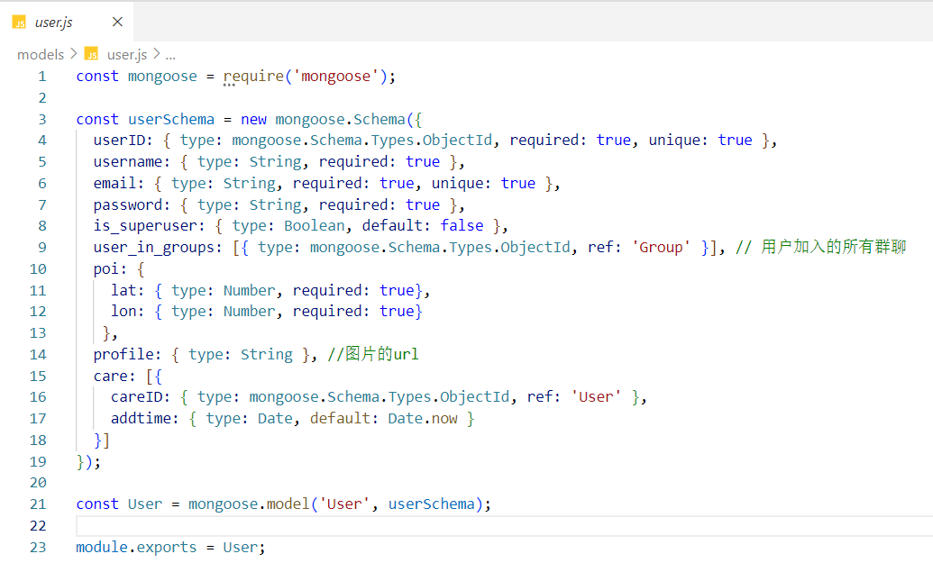
数据结构——User（用户）
属性
userID：用户的唯一标识符，类型为 ObjectId。
username：用户名，类型为字符串。
email：用户的电子邮件地址，类型为字符串。
password：用户的密码，类型为字符串。
poi：用户的兴趣点（Point of Interest），类型为对象。
groupID：用户所属群组的 ID 列表，类型为数组。
care：用户关注的对象列表，类型为数组。
is_admin：布尔值，表示用户是否为管理员。
关系
joins：用户可以加入（joins）一个或多个群组（Group）。
sends：用户可以发送（sends）消息（Message）。

Slide 15
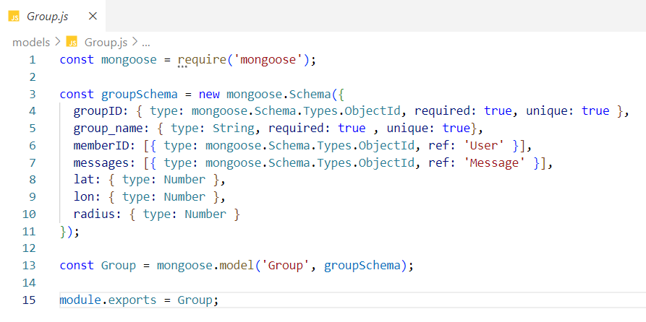
数据结构——Group（群组）
属性
groupID：群组的唯一标识符，类型为 ObjectId。
group_name：群组名称，类型为字符串。
lat：群组位置的纬度，类型为数字。
lon：群组位置的经度，类型为数字。
radius：群组的覆盖半径，类型为数字。
memberID：群组成员的 ID 列表，类型为数组。
messageID：群组内消息的 ID 列表，类型为数组。
关系
contains：群组包含（contains）多个消息（Message）。
has：群组由（has）用户（User）创建。

Slide 16
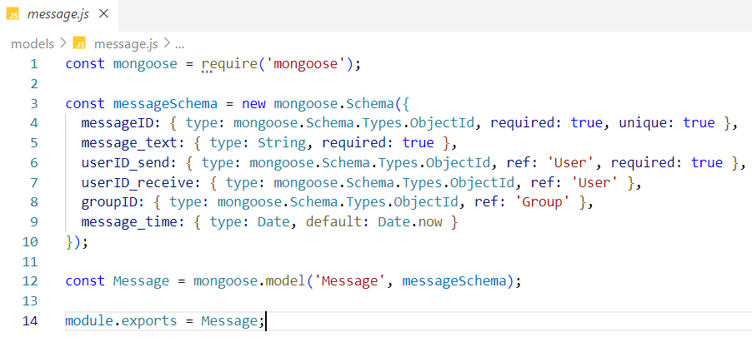
数据结构——Message（消息）
属性
messageID：消息的唯一标识符，类型为 ObjectId。
message_text：消息内容，类型为字符串。
userID_send：发送消息的用户 ID，类型为 ObjectId。
groupID：消息所属群组的 ID，类型为 ObjectId。
message_time：消息发送时间，类型为日期。
关系
contained by：消息被包含于（contained by）群组（Group）中。
sent by：消息由（sent by）用户（User）发送。

Slide 17
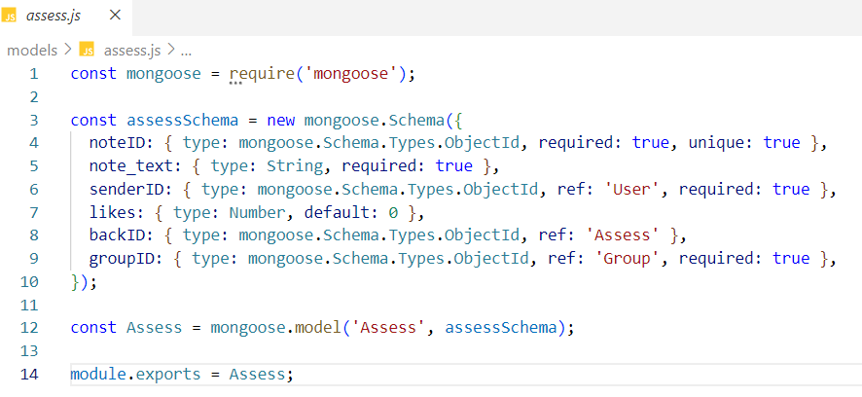
数据结构——Assess（留言）
属性
noteID：评估或留言的唯一标识符，类型为 ObjectId。
note_text：评估或留言的内容，类型为字符串。
senderID：发送评估或留言的用户 ID，类型为 ObjectId。
likes：评估或留言的点赞数，类型为数字。
groupID：评估或留言所属群组的 ID，类型为 ObjectId。
关系
related to：评估或留言与（related to）群组（Group）相关。

Slide 18
Web端

Slide 19
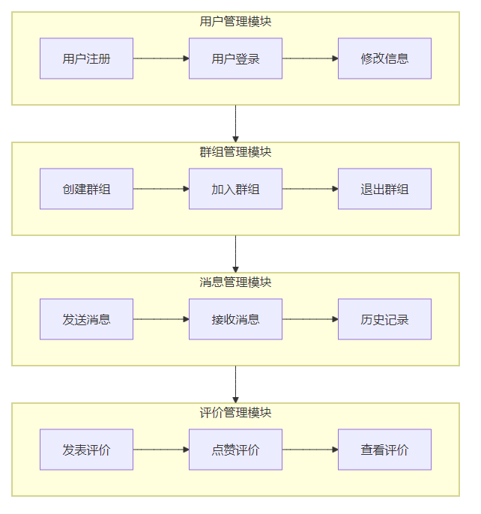
前端——功能模块
用户管理
注册：支持用户名、邮箱、密码、位置信息注册
登录：使用 JWT 进行身份验证
群组管理
创建群组：支持设置群名、位置和范围
成员管理：添加/删除群成员
位置服务：获取群组地理位置信息
消息系统
发送消息：支持群内消息发送
消息记录：保存并可查询历史消息
评价系统
群组评价：支持对群组发表评价
点赞功能：支持对评价进行点赞

Slide 20
前端——演示

Slide 21
服务器端

Slide 22
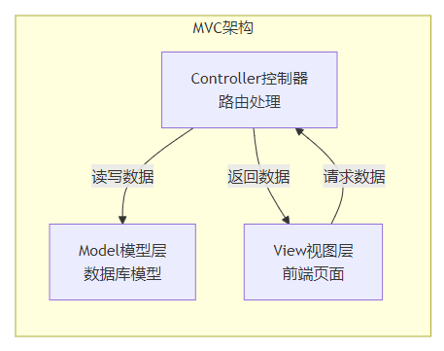
代码组织方式
MVC 架构模式（Model-View-Controller）
Model（模型）
负责数据结构的定义和数据库交互
Controller（控制器层）
负责业务逻辑，连接Model和View
View（视图层）
负责用户界面的显示和交互
优势
解耦合：三层架构相互独立
可维护性：修改一层不影响其他层
可复用性：模型层可被多个视图复用
灵活性：便于团队协作开发

Slide 23
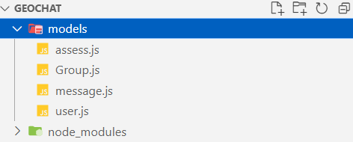
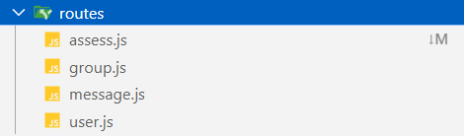
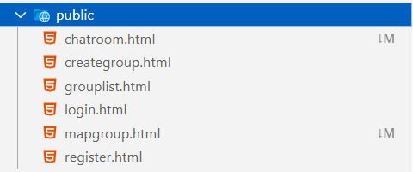
代码组织方式
Models（数据模型层）：位于 models 目录
User - 用户模型
Group - 群组模型
Message - 消息模型
Assess - 评价模型
Routes（控制器层）：位于 routes 目录
user.js - 用户相关路由
group.js - 群组相关路由
message.js - 消息相关路由
assess.js - 评价相关路由
Views（视图层）：位于 public 目录
login.html - 登录页面
register.html - 注册页面
chatroom.html - 聊天室页面
mapgroup.html - 地图群组页面

Slide 24
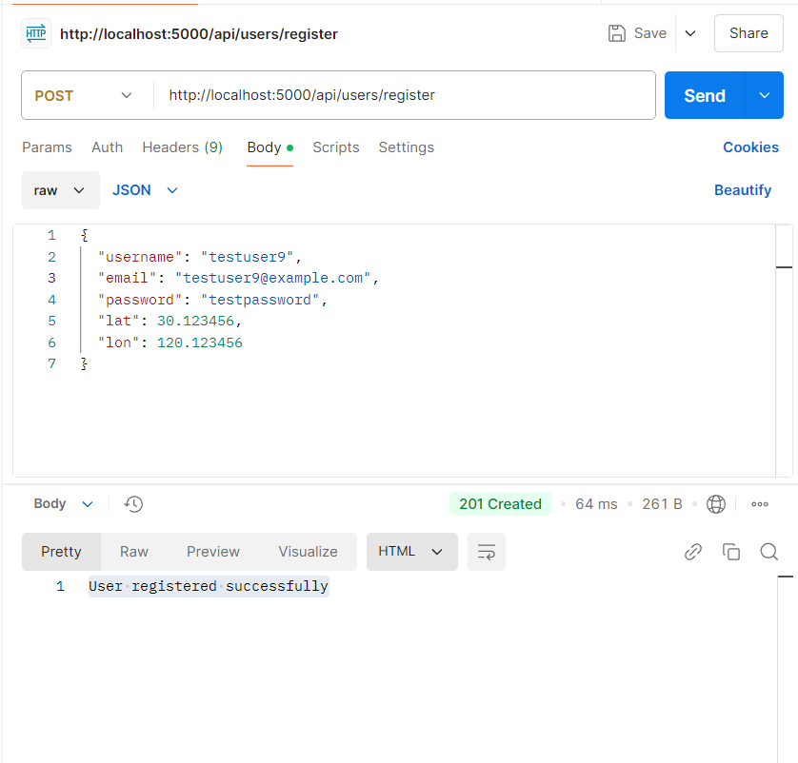
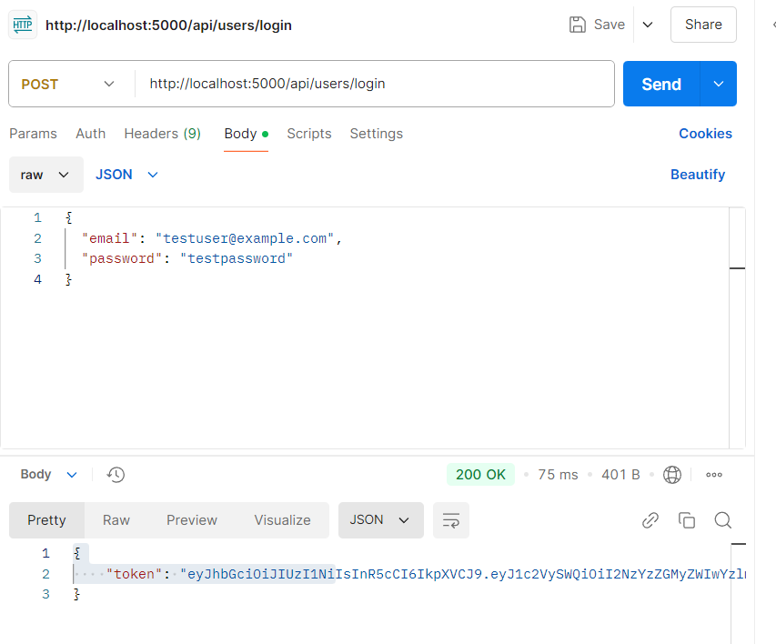
服务器端测试
使用 Postman 对后端接口进行测试，确保后端提供的 API 能够正确地处理请求，返回预期的响应，并验证系统的功能完整性、数据准确性和性能表现

Slide 25
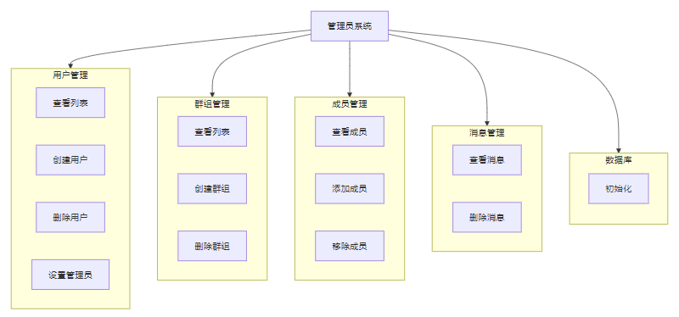
管理员系统功能模块

Slide 26
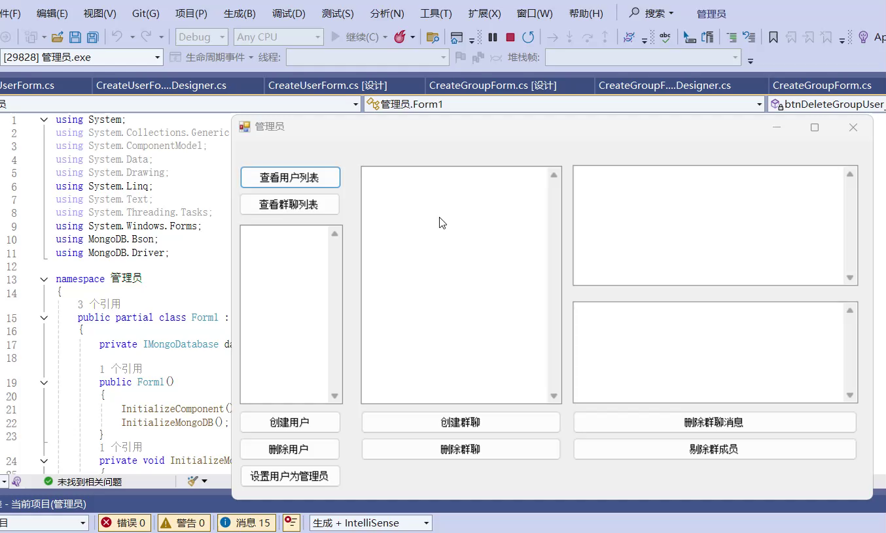
管理员系统——演示

